Slide 1
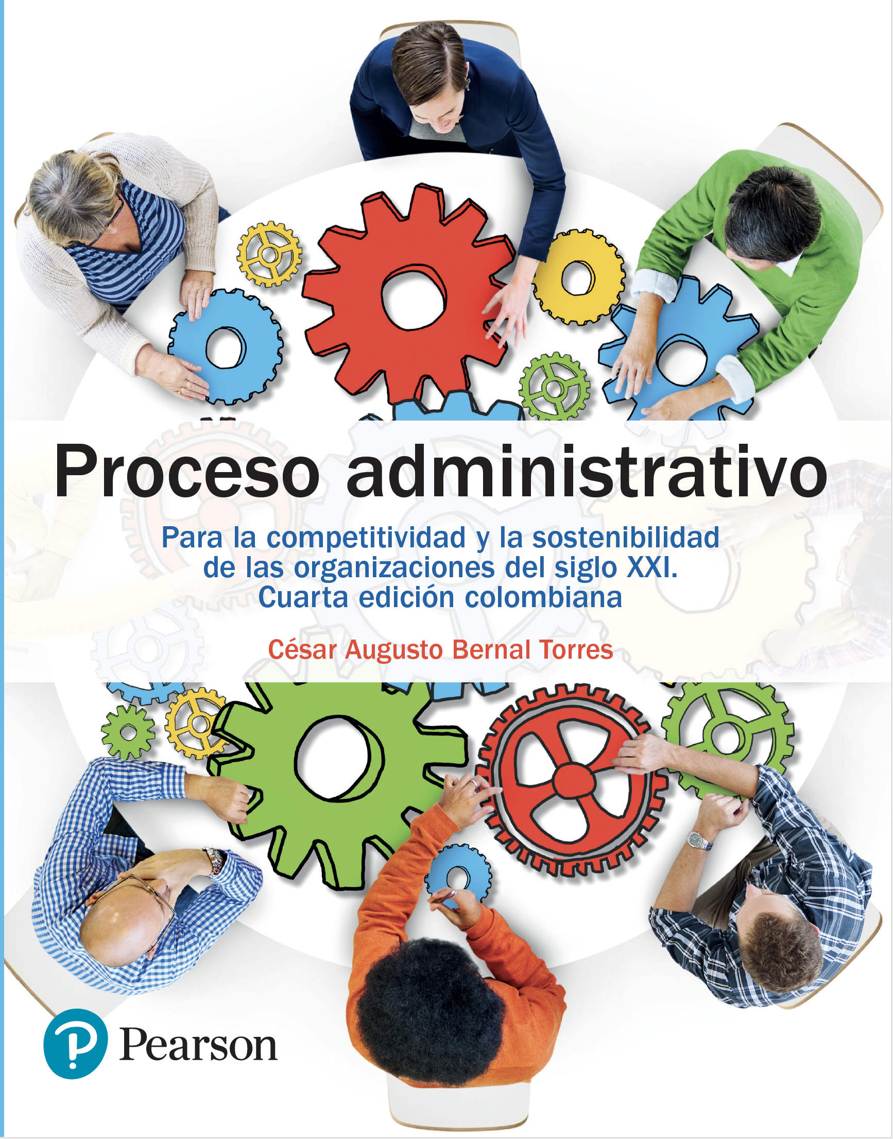
bernalaug@gmail.com
cesar.bernal@unisabana.edu.co

Slide 2
Capítulo 5
La función de dirección

Slide 3
”La excelencia de un líder se mide por la capacidad para transformar los problemas en oportunidades”.
Peter Drucker
”A veces no somos responsables de lo que nos pasa en nuestras vidas, pero siempre, absolutamente siempre, lo somos de cómo afrontamos lo que nos pasa. Esa libertad última, la de elegir cómo respondemos frente a las circunstancias, nadie nos la puede arrebatar”.
Viktor Frank

Slide 4
5.1 Competencias del capítulo
Analiza la importancia de la función de dirección en el proceso administrativo y su relación con las actividades de planeación, organización y control, así como con las áreas de producción, finanzas, marketing, desarrollo humano, etc.
Comprende el significado de la función directiva.
Entiende la relación entre la función directiva y el desarrollo del potencial humano en las organizaciones.
Identifica claramente las habilidades y competencias interpersonales requeridas para desarrollar al buen directivo en el rol de su actividad.
Comprende la relación entre la función directiva (gerencia) y la gestión del conocimiento como recurso estratégico en la actual sociedad y de las propias organizaciones y personas.
Concibe la importancia del pensamiento estratégico en la función directiva y gerencial en las organizaciones, como estrategia para responder a los retos del entorno actual.
Conoce la importancia del desarrollo de habilidades en la función directiva, y en especial de las competencias y habilidades interpersonales.
Comprende la importancia del comportamiento ético por parte de las organizaciones–empresas.

Slide 5
5.2 Concepto de función directiva
Es la función administrativa que consiste en llevar a la práctica lo planeado según una determinada estructura organizacional y hacer su respectivo seguimiento, lo cual se logra con la conducción de las personas a ese propósito por parte del directivo.
Según Drucker (2005), todo directivo debe formar un verdadero equipo de trabajo e integrar los esfuerzos individuales en uno común donde cada integrante de la organización y la sinergia del trabajo conjunto coadyuven al desarrollo de la misión y, por ende, al logro de la visión organizacional.

Slide 6
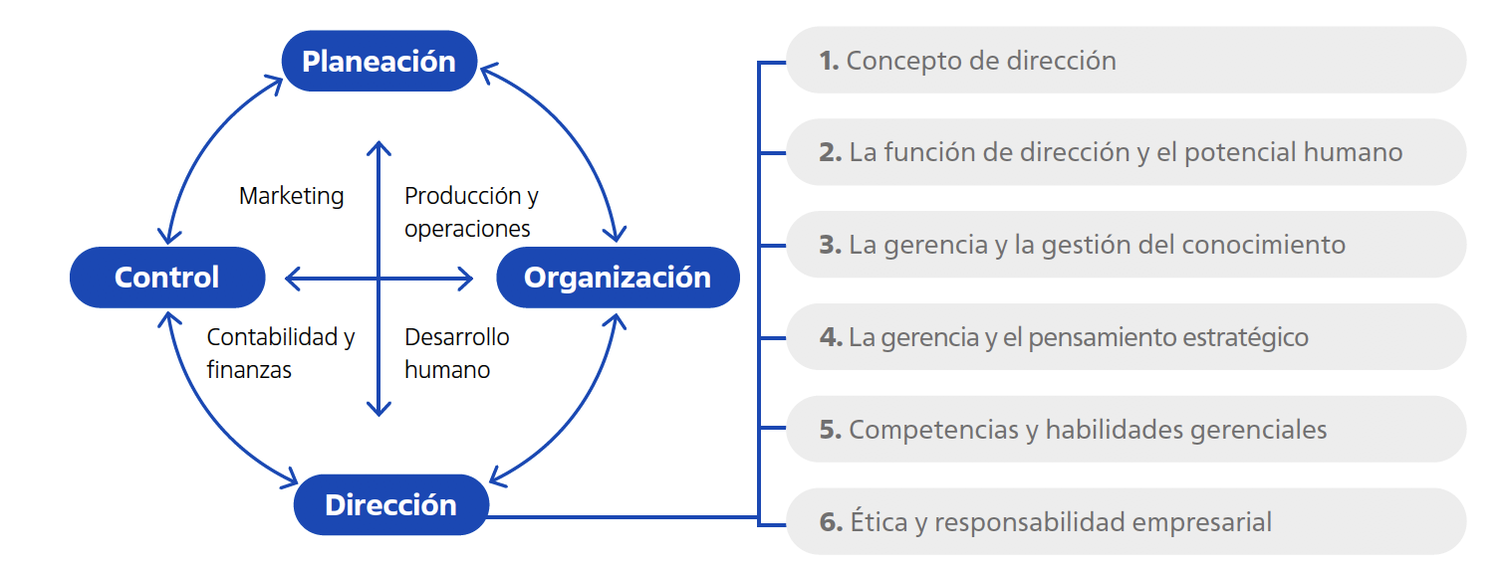
5.3 Función de dirección y su relación con la planeación, la estructura administrativa y el control

Slide 7
5.4 Función directiva y cultura organizacional
Rasgos de una cultura organizacional que han de propiciar los directivos:
Respeto por las personas.
Ambiente de confianza y responsabilidad mutuas.
Misión y visión organizacional compartidas.
Pensamiento estratégico y aprendizaje continuo.
Empoderamiento para la toma de decisiones.
Compromiso con el trabajo en equipo.
Disposición al cambio y tolerancia al riesgo.
Aprecio e interés por la innovación.
Interés por la sostenibilidad (social, ambiental y económica).

Slide 8
5.5 Función directiva y gestión del conocimiento
En los últimos años, reconocidos analistas de los cambios económicos, sociales, de salud, tecnológicos y medioambientales de la sociedad llaman la atención sobre la necesidad de entender el conocimiento como el recurso estratégico de la nueva sociedad.
En la actual sociedad, la fuente principal de la riqueza de las naciones se deriva de la creación de capital intelectual, por encima de las fuentes relacionadas con la dotación de recursos naturales, inclusive, de la existencia y disposición de capital físico.
En el actual entorno de los negocios cada vez más globalizado, competitivo e incierto, la variable fundamental que explica la dinámica y la capacidad competitiva de las organizaciones es la buena gestión del conocimiento.

Slide 9
5.6 Gestión del conocimiento
1. Identificar y adquirir conocimiento relevante
2. Registrar y preservar el conocimiento
5. Usar el conocimiento
3. Compartir y/o socializar el conocimiento
4. Adaptar y/o crear conocimiento

Slide 10
5.7 Función directiva y pensamiento estratégico
La nueva gerencia tiene como una de sus principales tareas difuminar el pensamiento estratégico entre los diferentes ámbitos de la empresa.
El pensamiento estratégico en la gerencia de las organizaciones es la coordinación de mentes dentro de una perspectiva común que le permite a una organización avanzar hacia el futuro de manera innovadora, eficaz y sostenible.
El pensamiento estratégico es el proceso innovador de formular, implementar y evaluar las decisiones que permiten a una organización lograr sus objetivos de forma diferenciada de la competencia.

Slide 11
5.8 Competencias directivas
Competencias básicas (técnicas, conceptuales, administrativas, interpersonales).
Competencias profesionales en el campo de la administración [teoría administrativa, proceso administrativo (planeación, organización, dirección y control) áreas funcionales (mercadeo, finanzas, producción, talento humano), etc.].
Competencias especializadas (apropiación de los avances científicos y tecnológicos en el campo de la administración y gerencia).
Competencias en función del perfil gerencial (innovación, gestión del conocimiento, sostenibilidad, cuarta revolución industrial, etc.).

Slide 12
5.9 Competencias directivas interpersonales
Motivación: capacidad del directivo para automotivarse y motivar a su equipo de trabajo.
Liderazgo: capacidad de influir en las personas para su desarrollo integral y el de la organización.
Cambio: capacidad del directivo para cambiar y orientar el cambio
Comunicación asertiva: capacidad para interactuar de forma asertiva.
Resolución de conflictos: capacidad del directivo para resolver problemas.
Innovación: capacidad del directivo para crear cultura de la innovación en la organización.
Trabajo en equipo: capacidad del directivo para el trabajo colaborativo.
Resiliencia: capacidad del directivo para enfrentar las situaciones difíciles.
Sostenibilidad: capacidad del directivo para propiciar las sostenibilidad empresarial (social, ambiental y económica).

Slide 13
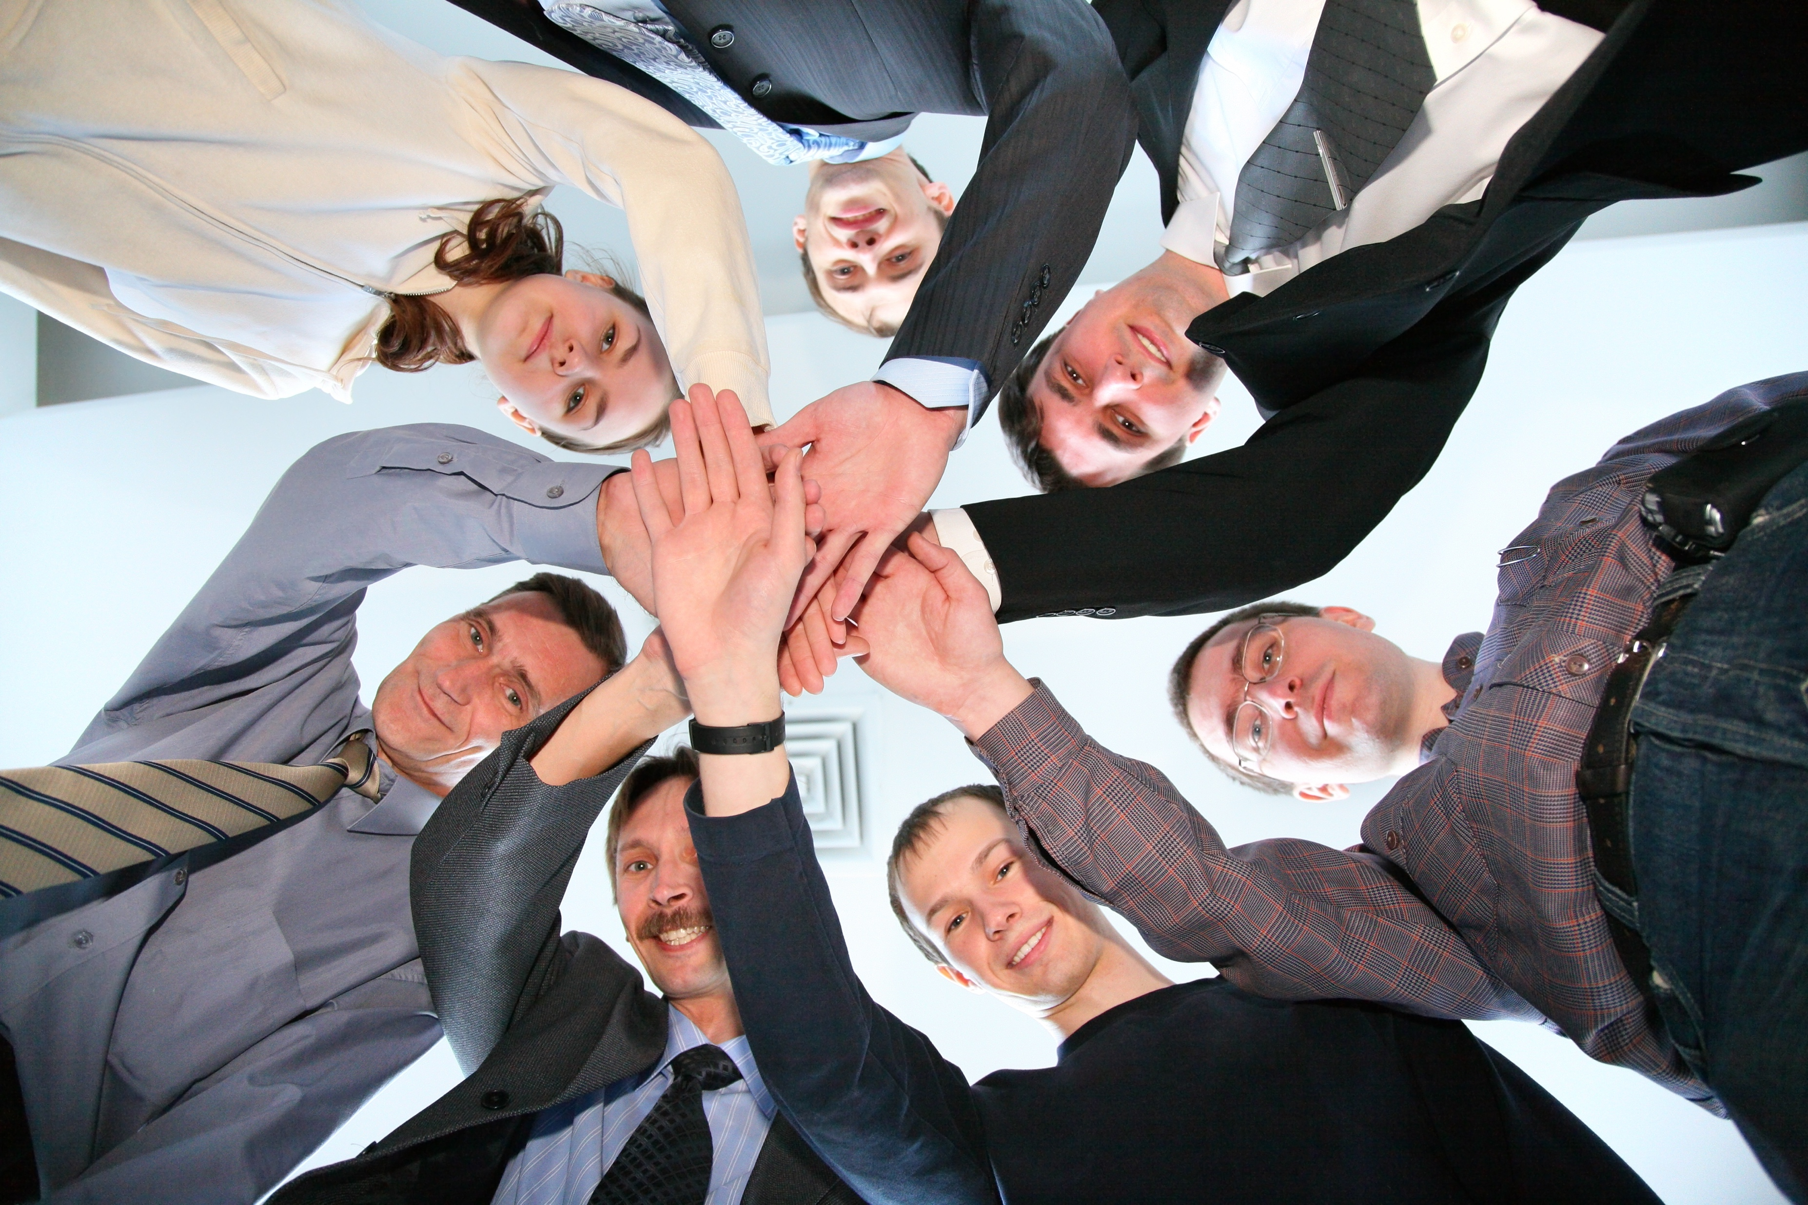
5.10 La función directiva y la innovación en situaciones de crisis
Aspectos clave a tener en cuenta
Propiciar la unión alrededor de un propósito institucional.
Analizar el entorno para identificar oportunidades.
Potenciar la capacidad innovadora en el equipo de trabajo.
Repensar el modelo de negocio.

Slide 14
5.11 La función directiva y la ética
El comportamiento ético de las personas y de las organizaciones adquiere cada día más importancia, debido a que estos influyen directamente en el conjunto de la sociedad y, por lo tanto, en el tipo de relaciones que se practican entre las personas, entre estas y las organizaciones, entre las organizaciones y las personas, entre las organizaciones entre sí, y entre organizaciones y la sociedad.

